Slide 1

Bank Management
تنفيـــذ
محمد أصيل باكرشوم
إبراهيم علي بامبارك
سعيد سالم بامبارك
علي عمر باحنتوش
انس بن مالك

Slide 2
Requirements
Bank
Branch
Employee
Customer
Account

Slide 3
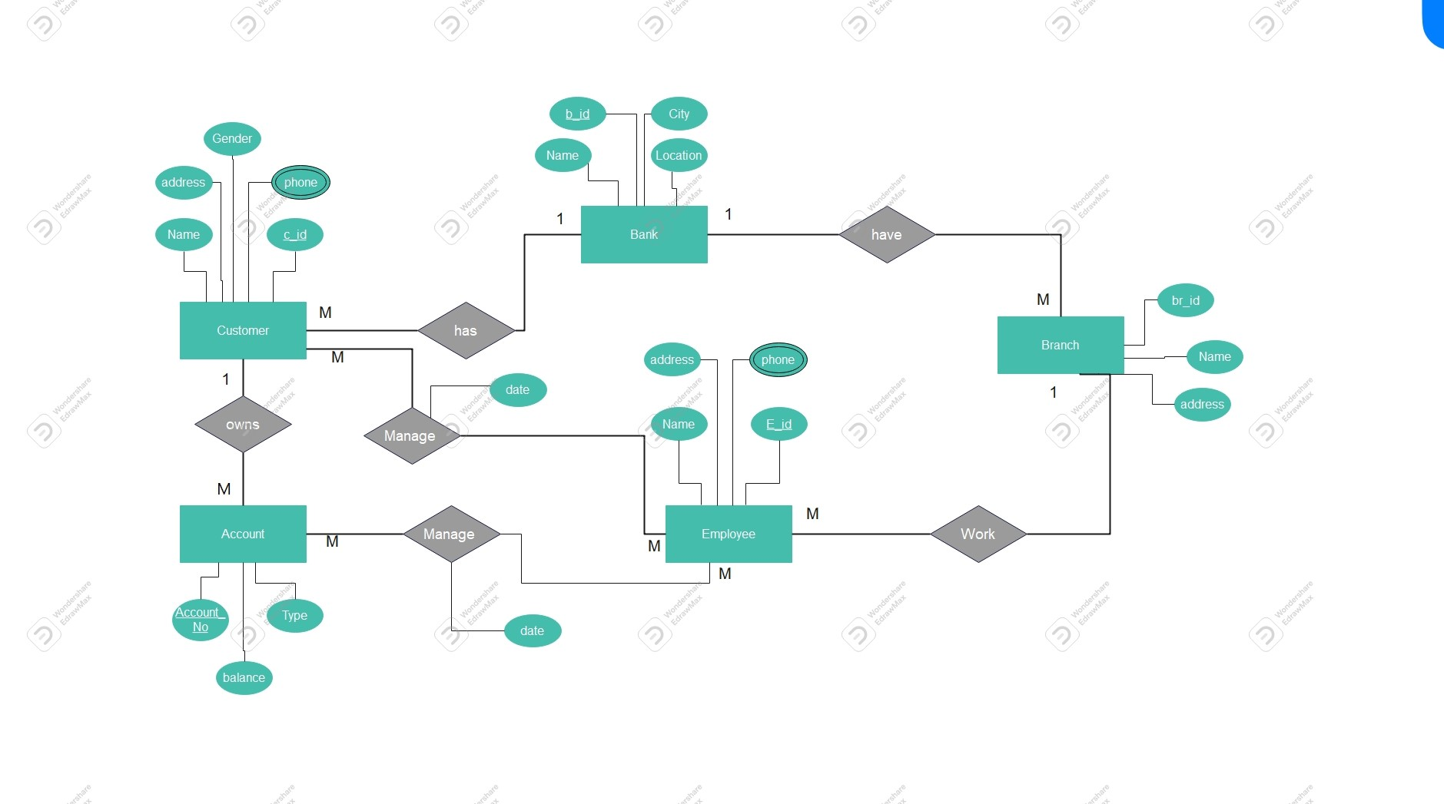
Entity Relationship Diagram

Slide 4
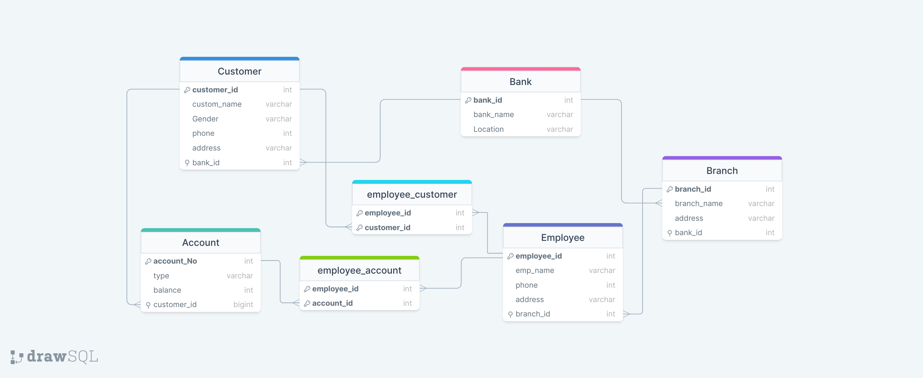
Database Design Diagram

